Slide 1
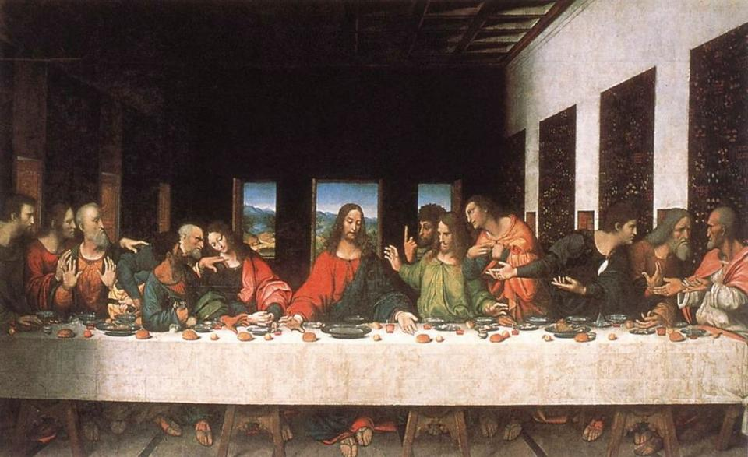
Золотое сечение - Божественная мера красоты, сотворенная в природе.

Slide 2
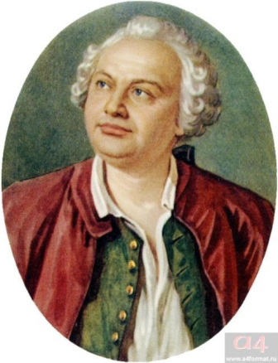
Наука и вера суть две дочери Одного
Великого родителя, и в распрю зайти не могут
М.В.Ломоносов.

Slide 3
Актуальность исследования: обусловлена интересом к золотому сечению с точки зрения познания целесообразности и разумности гармонии и красоты окружающего мира, а также дальнейшей перспективы (применения полученных знаний в своей будущей профессии), интересом к духовному наследию русского народа, к православию и православному зодчеству.
Объект исследования: Золотое сечение - Божественная мера красоты, сотворенная в природе.
Предмет исследования: пропорции в архитектуре церквей Смоленска.

Slide 4
Гипотеза: Законы развития различных природных систем едины и прослеживаются в творениях рук человеческих (как пример в архитектуре Смоленских храмов)
Цель работы: выявить гармоничность постройки церкви Петра и Павла и церкви Михаила Архангела (Свирская) с точки зрения Золотого сечения.

Slide 5
Задачи:
Проанализировать различные аспекты изучения данной темы. (Осуществить поиск и отбор информации о Золотом сечении).
Исследовать пропорции в архитектуре церкви Петра и Павла и церкви Михаила Архангела (Свирская) с точки зрения Золотого сечения и сделать выводы на основе полученных фактов.
Оформить результаты исследования.

Slide 6
Методы:
эмпирические: измерение, изучение чертежей, наблюдение, сравнение, математические расчеты;
теоретические: восхождение от абстрактного к конкретному, формализация;
общие методы: абстрагирование и конкретизация, анализ, синтез, индукция.

Slide 7
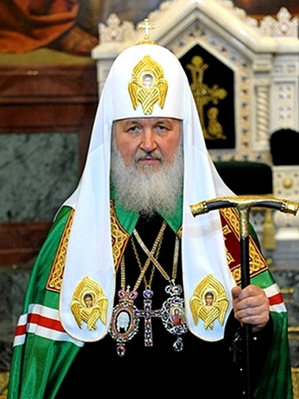
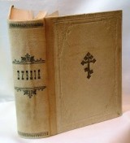
Патриарх Всея Руси Кирилл

Slide 8
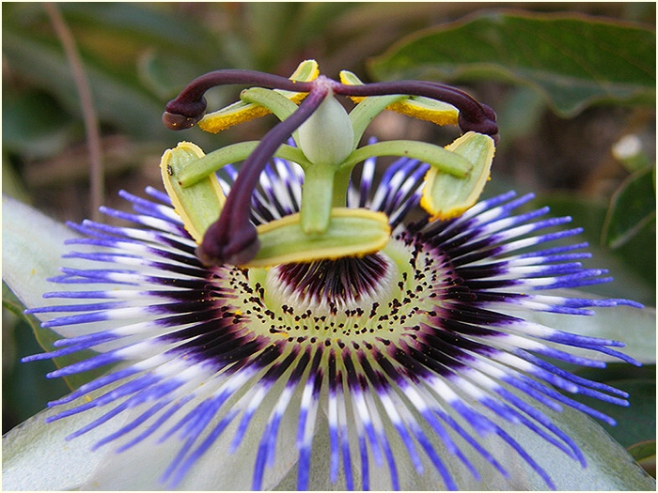

Slide 9
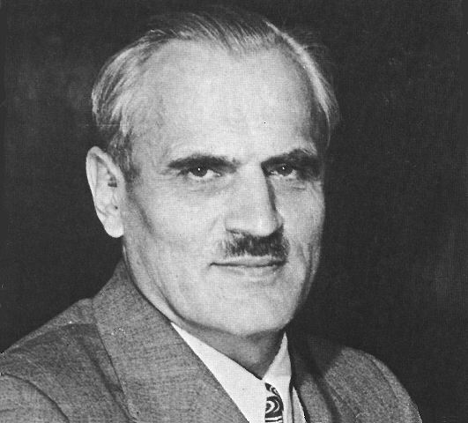
Артур Комптон
(10.09.1892 г.–15.03.1962 г.)

Slide 10
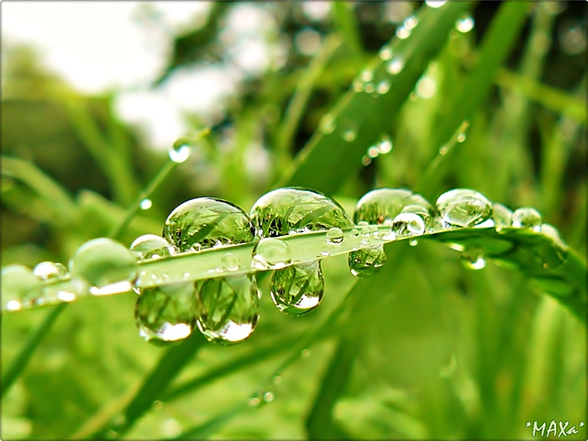

Slide 11
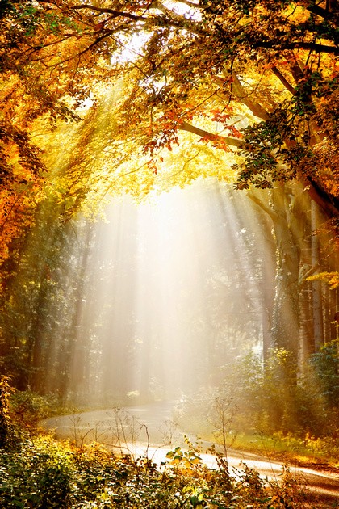

Slide 12
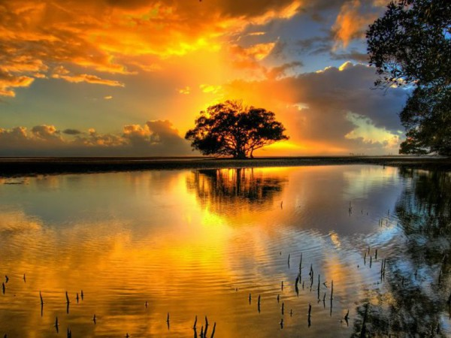

Slide 13
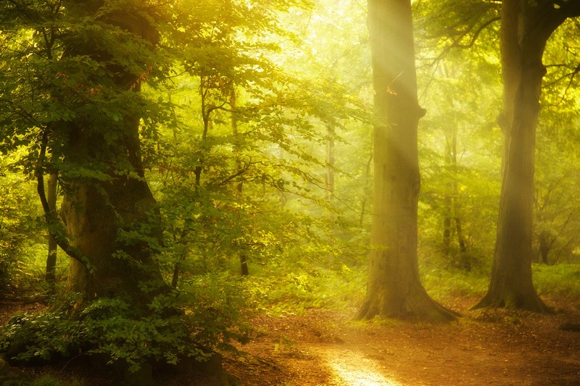

Slide 14
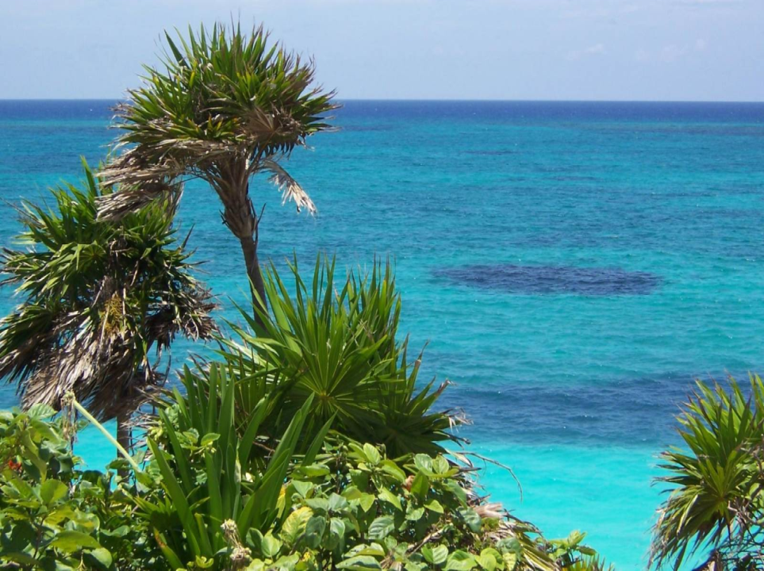

Slide 15
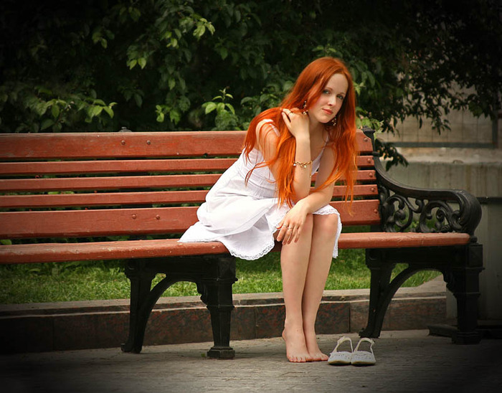

Slide 16
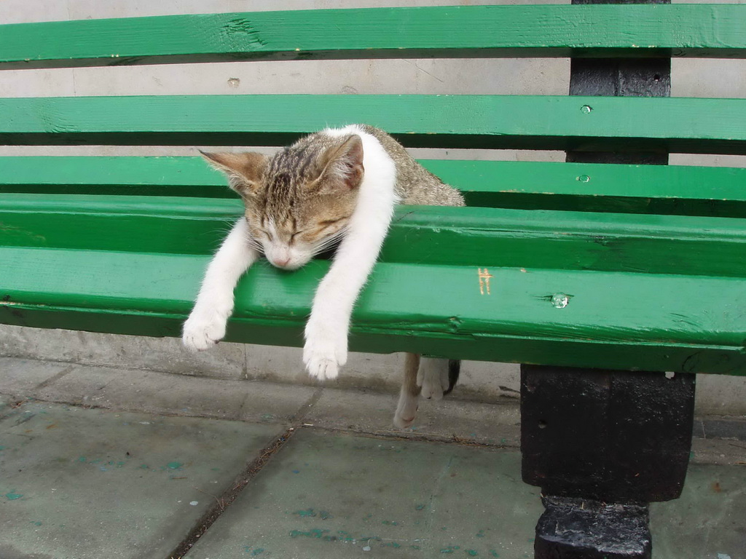

Slide 17
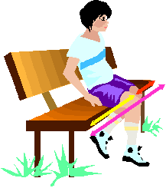

Slide 18
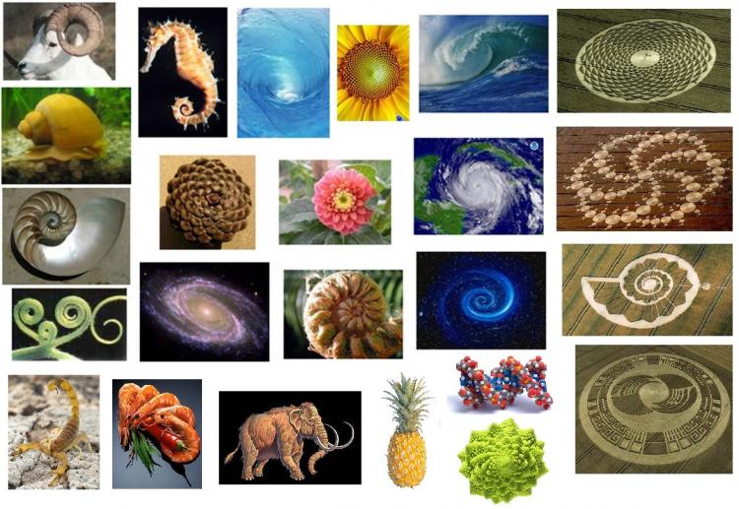
Золотое сечение - Божественная мера красоты, сотворенная в природе.

Slide 19
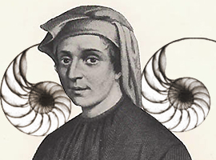
Годы жизни Фибоначчи точно неизвестны: 1170/1180-1240/1250.

Slide 20
0+1=1
1 +1 = 2
1+2 =3
2+3=5
3+5 =8
5+8=13
8+13 =21
0, 1, 1, 2, 3, 5, 8,13,21,34,55,89,144,233,…

Slide 21
1,2,3,5,8,13,21,34,55,89,144,233,377,610,,,
610:377=1,61
377 : 233 = 1,61
233 : 144= 1,61
144 :89 = 1,61
89 : 55 = 1,61
55 : 34= 1,61
34 : 21 = 1,61

Slide 22
Свойство чисел Фибоначчи
1
1
2
3
5
8
13
21
2
3
= 2 5 - 1
.
2
5
= 3 8 + 1
.
2
8
= 5 13 - 1
.
2
13
= 8 21 + 1
.

Slide 23

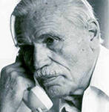
Самая главная книга всех современных архитекторов справочник Э.Нойферта "Строительное проектирование" содержит основные расчеты параметров туловища человека, заключающие в себе золотую пропорцию.

Slide 24
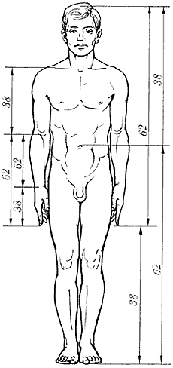
Первый пример золотого сечения в строении тела человека:

Slide 25
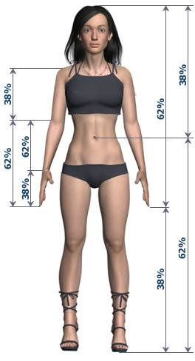
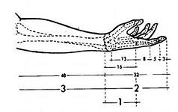

Slide 26
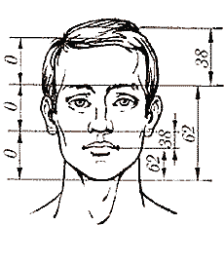
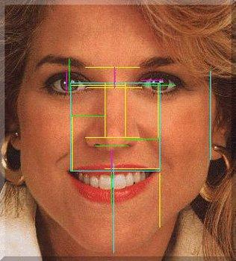

Slide 27
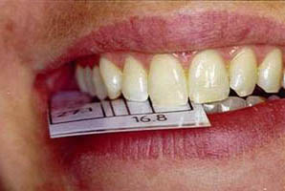

Slide 28
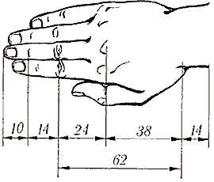

Slide 29
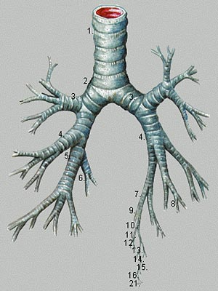
Золотая пропорция в строении легких человека

Slide 30
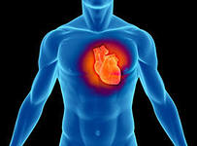

Slide 31
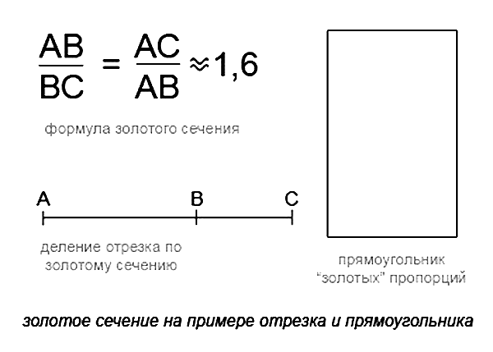

Slide 32
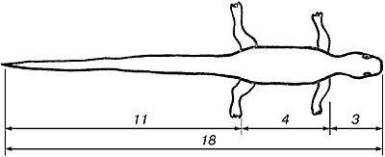
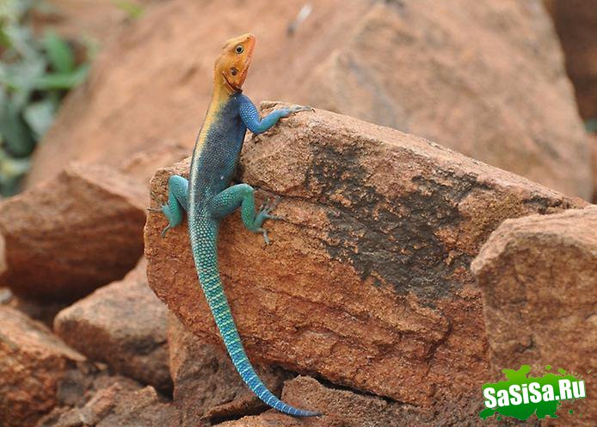

Slide 33
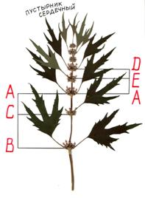
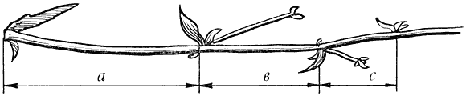
Как расположены листочки на стебле?

Slide 34
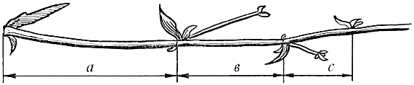
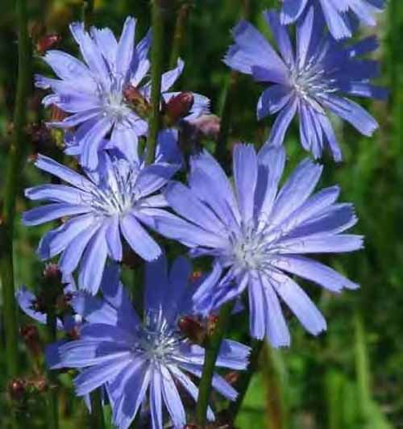
Цикорий

Slide 35
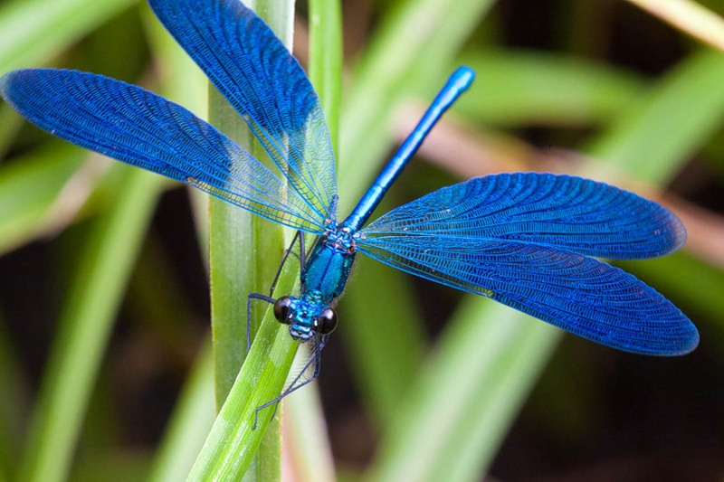

Slide 36
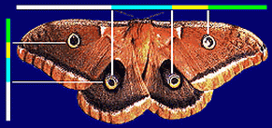

Slide 37
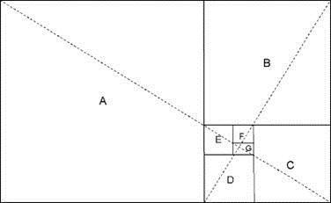
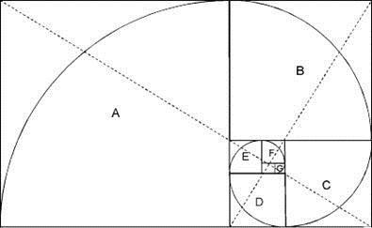

Slide 38
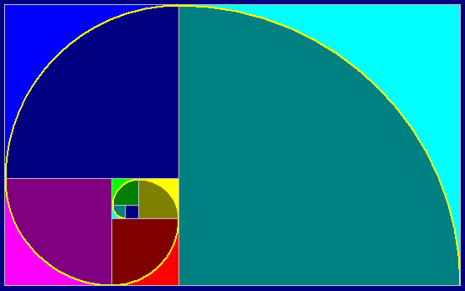

Slide 39
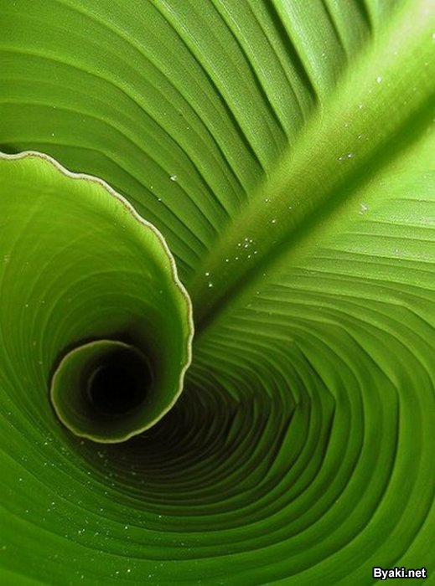
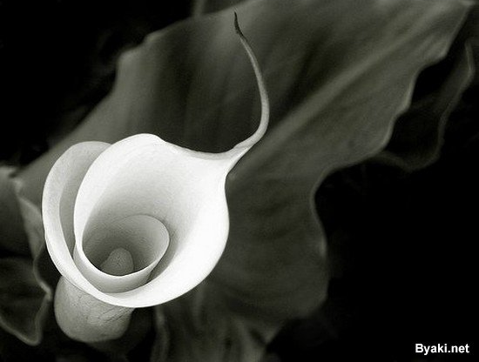

Slide 40
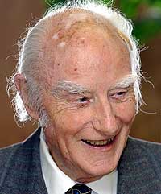
Френсис Крик
(08.06.1916 -30.07. 2004)

Slide 41
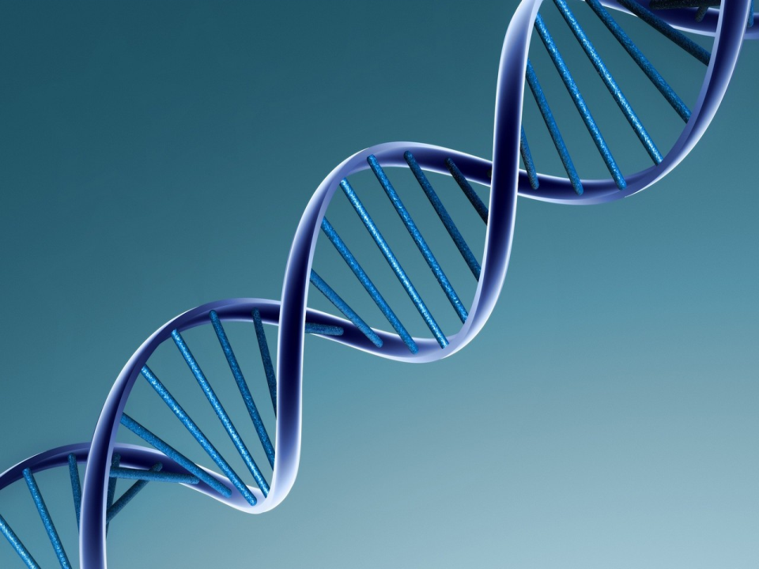

Slide 42
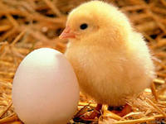
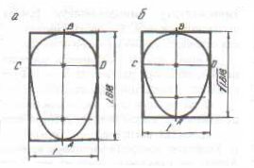

Slide 43
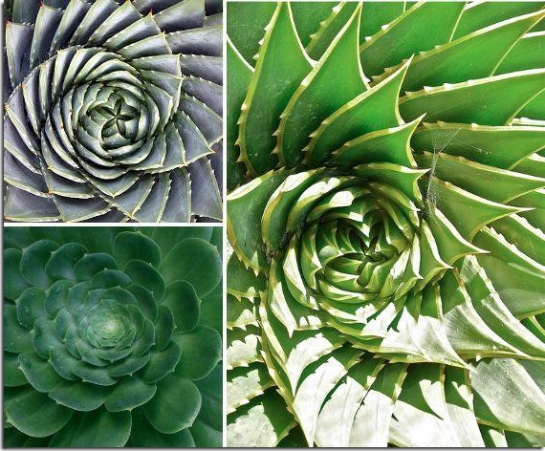

Slide 44
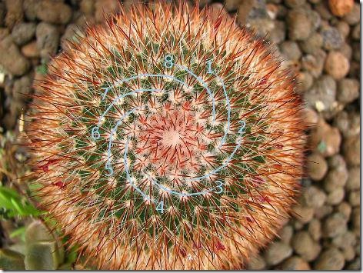

Slide 45
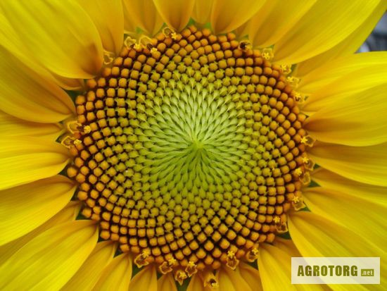

Slide 46
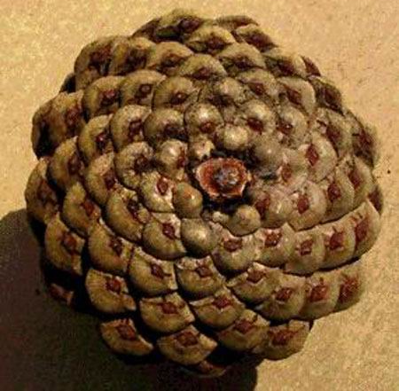

Slide 47
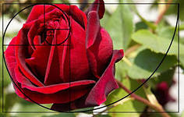

Slide 48
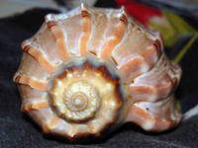





Slide 49


Slide 50


Slide 51


Slide 52





Slide 53



Slide 54

В микромире

Slide 55


Slide 56

Матиас Шлейден
(5 апреля 1804 — 23 июня 1881)

Slide 57


Slide 58

Дробь 1/2 свойственна злакам, березе, винограду;

Slide 59


1/3 - осоке, тюльпану, ольхе;

Slide 60


2/5 - груше, смородине, сливе

Slide 61

3/8 - капусте, редьке, льну

Slide 62


5/13 - ели, жасмину

Slide 63


Периоды жизни человека

Slide 64

Мужчины:1, 2, 3, 5, 8, 13, 21, 34, 55, 89.
Женщины:1, 3, 4, 7, 11, 18, 29, 47, 76, 123.

Slide 65

Мужчины:1, 2, 3, 5, 8, 13, 21, 34, 55, 89.
Женщины:1, 3, 4, 7, 11, 18, 29, 47, 76, 123.

Slide 66

Мужчины:1, 2, 3, 5, 8, 13, 21, 34, 55, 89.
Женщины:1, 3, 4, 7, 11, 18, 29, 47, 76, 123.

Slide 67

Мужчины:1, 2, 3, 5, 8, 13, 21, 34, 55, 89.
Женщины:1, 3, 4, 7, 11, 18, 29, 47, 76, 123.

Slide 68


Slide 69

Ханс Кристиан Э́рстед
(14.08.1777- 9.03.1851)

Slide 70


Slide 71


Храм Василия Блаженного

Slide 72


Slide 73


Slide 74


Slide 75

Роберт Броун (1773—1858).

Slide 76


Slide 77



Slide 78



Slide 79


Slide 80

М.В.Ломоносов (19ноября 1711— 15 апреля 1765)

Slide 81

Желающий увидеть да увидит.

Slide 82


Slide 83


Slide 84


Slide 85



Slide 86


Slide 87


Slide 88



Slide 89



Slide 90



Slide 91


Slide 92


Slide 93


Slide 94


Slide 95


Slide 96


Змеи используют те же принципы в организации своих внешних форм.
Соцветие эхмеи удовлетворяет строгому математическому закону, основанному на числах Фибоначчи

Slide 97
Цветы умеют считать?
Цветы?

Slide 98

1, 2, 3, 5, 8,13,21 Белая кала

Slide 99

1, 2, 3, 5, 8,13,21 Молочай

Slide 100

1, 2, 3, 5, 8,13,21 ТРИЛЛИУМ

Slide 101

1, 2, 3, 5, 8,13,21 ВОДОСБОР

Slide 102

1, 2, 3, 5, 8,13,21 ВОЛЧЬЯ СТОПА

Slide 103

1, 2, 3, 5, 8,13,21 Черноглазая Сьюзан

Slide 104

1, 2, 3, 5, 8,13,21 Хризантема

Slide 105


Slide 106


Slide 107


Slide 108


Slide 109


Slide 110


Slide 111


Slide 112


Slide 113


Slide 114

Рассмотреть спираль так же можно в том, как свернулась сороконожка .

Slide 115


Slide 116





Можно увидеть спираль и в разных явлениях природы, например таких как: смерч, ураган, облака, морские волны. Наша галактика – это спираль.

Slide 117


Slide 118


Slide 119


Slide 120
ЛИТЕРАТУРА
1. Васютинский Н.А. «Золотая пропорция» // – М., «Молодая гвардия», 1990.
2. Бендукидзе А.Д. «Золотое сечение» // «Квант», 1973. - № 8.
3. «Энциклопедический словарь юного математика» // –М.,1989.
4. Воробьев Н.Н. «Числа Фибоначчи» // – М., «Наука», 1992.
5. С.Ю. Вертьянов, под ред.М.Г.Заречной. Общая биология: Учебник для 10 – 11 кл. общеобразовательных учреждений с преподаванием биологии на православной основе.// М.: Свято-Троицкая Сергиева Лавра, 2005. – 352 с: ил.
6. «Еще раз о золотом сечении» // - «Квант», 1989. - № 8.
7. Ковалев Ф.В. «Золотое сечение в живописи» // - К., «Выща школа», 1989.
8. Кеплер И. «О шестиугольных снежинках» // - М., 1982.
9. Митрополит Смоленский и Калининградский Кирилл Слово пастыря.- М.: Издательский совет Русской Православной Церкви, 12с. 2004г.
10. Прохоров А.И. «Золотая спираль» // - «Квант», 1984 - № 9.

Slide 121
Интернет-ресурсы
  Фильм о числах Фибоначчи – благодаря ему мы заинтересовалась этой темой.
Информация о числах Фибоначчи:
  ru.wikipedia.org
  elementy.ru
  business-babushka.ru
Картинки:
Корабль
Шишка
Молекула ДНК человека
Спираль истории
Галактика
Паутина
Ананас

Slide 122

Авторы:
Фартуков В. Н. студенты II курса ОГБОУ СПО САТК имени Е.Г.Трубицына.

Slide 123

Авторы:
Антипов А.С. студенты II курса ОГБОУ СПО САТК имени Е.Г.Трубицына.

Slide 124

Авторы:
Охрименко А.И. студенты II курса ОГБОУ СПО САТК имени Е.Г.Трубицына.

Slide 125


Научные руководители:
Кудрявцева Наталия Викторовна, Курченкова Елена Валентиновна.

Slide 126

БЛАГОДАРИМ ЗА ВНИМАИЕ

